Slide 1
Escuela de Formación Continua Licenciatura en Gestión Tecnológica
Explotación y administración
de Base de datos
SQL - DDL
Docentes:
Juan Otaegui jotaegui@unlam.edu.ar
José Leta jleta@unlam.edu.ar
Notes:
1

Slide 2
SQL Server
Bases de Datos de Sistema
Master: Registra toda la información del sistema para una instancia de SQL Server. La Metadata general de la base.
Msdb: La utiliza el Agente SQL Server para programar alertas y trabajos.
Model: Se utiliza como plantilla para todas las bases de datos creadas en la instancia de SQL Server. Las modificaciones hechas a la base de datos model, como el tamaño de la base de datos, la intercalación, el modelo de recuperación y otras opciones de base de datos, se aplicarán a las bases de datos que se creen con posterioridad.
Tempdb: Área de trabajo global que contiene objetos temporales o conjuntos de resultados intermedios. Es re creada con cada inicio del servicio. Es una base muy utilizada por el DMBS. Debería estar en los discos más rápidos disponibles.

Slide 3
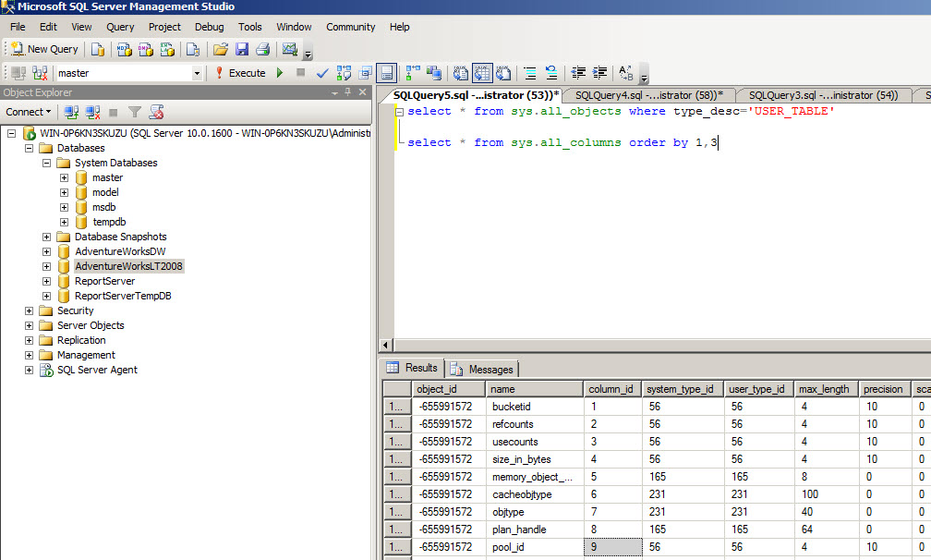
SQL Server
Bases de Datos de Sistema

Slide 4
Crear una BD en SQL Server
Para crear una Base de Datos se usa la sentencia:
Luego cada motor tendrá sus particularidades en cuanto a los parámetros, por ejemplo:
CREATE DATABASE ExpyAdmDB;
USE master ;
GO
CREATE DATABASE ExpyAdmDB
ON
( NAME = ExpyAdmDB_dat,
FILENAME = 'C:\Program Files\Microsoft SQL Server\MSSQL15.SQLEXPRESS\MSSQL\DATA\ExpyAdmDB_dat.mdf',
SIZE = 100,
MAXSIZE = 500,
FILEGROWTH = 5 )
LOG ON
( NAME = ExpyAdmDB_log,
FILENAME = 'C:\Program Files\Microsoft SQL Server\MSSQL15.SQLEXPRESS\MSSQL\DATA\ExpyAdmDB_log.ldf',
SIZE = 50MB,
MAXSIZE = 250MB,
FILEGROWTH = 5MB ) ;
GO

Slide 5
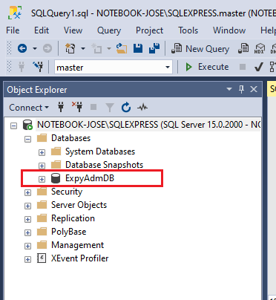
Bases de Datos de SQL Server

Slide 6
Esquemas
El concepto de esquema SQL se incorporó para agrupar las tablas y otras estructuras pertenecientes a la misma aplicación de base de datos.
Los esquemas sirven para clasificar los objetos permitiendo mejorar la administración.
Un esquema SQL se identifica con un nombre de esquema e incluye un identificador de autorización para indicar el usuario o la cuenta propietaria del esquema, así como unos descriptores para cada elemento.
Los elementos del esquema son las tablas, las restricciones, las vistas, los dominios y otras estructuras (como la concesión de autorización), que describen el esquema

Slide 7
Catálogos
El concepto de catálogo, define a una colección de esquemas bajo un mismo nombre en un entorno SQL.
Un catálogo siempre contiene un esquema especial denominado INFORMATION_SCHEMA, que proporciona información sobre todos los esquemas del catálogo y todos los descriptores de elemento de esos esquemas.
Las restricciones de integridad, como la integridad referencial, se pueden
definir entre las relaciones sólo si existen en los esquemas del mismo catálogo. Los esquemas del mismo catálogo también pueden compartir ciertos elementos, como las definiciones de dominio.

Slide 8
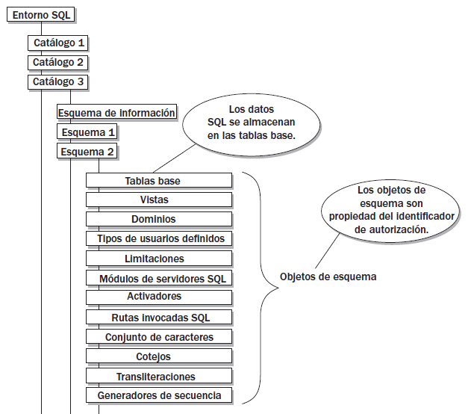
Esquemas y catálogos

Slide 9
Esquemas SQL Server
SQL Server incluye diez esquemas predefinidos que usan el mismo nombre que los usuarios y los roles de base de datos integrados.
Dbo: es el esquema predeterminado en una base de datos recién creada.
guest
sys
INFORMATION_SCHEMA
Los esquemas sys y INFORMATION_SCHEMA están reservados para los objetos del sistema. No puede crear objetos en ellos ni quitarlos.

Slide 10
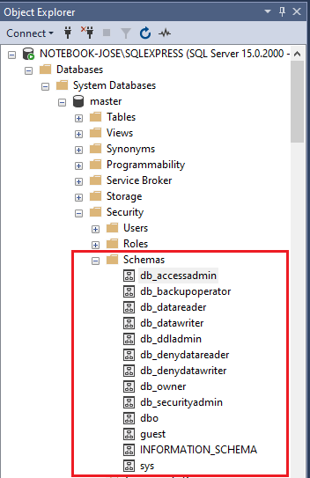
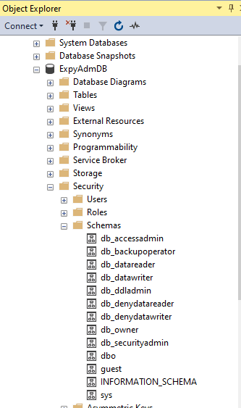
Esquemas SQL Server

Slide 11
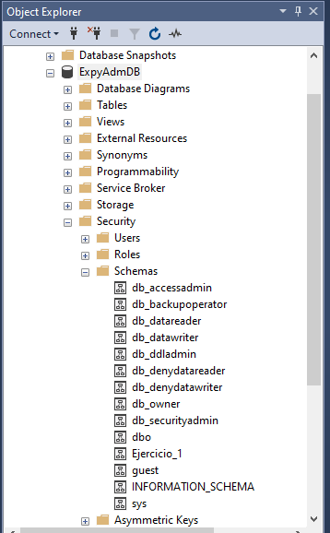
Instrucciones SQL
USE ExpyAdmDB;
CREATE SCHEMA Ejercicio_1 AUTHORIZATION dbo;
Con la instrucción creamos un esquema de nombre Ejercicio_1.
AUTHORIZATION solicita los permisos a dbo para que el nuevo esquema sea por defecto, si al crear un objeto no se especifica el esquema.
Borrar un esquema:
USE ExpyAdmDB;
DROP SCHEMA Ejercicio_;

Slide 12
Instrucciones SQL
Borrar un esquema:
USE ExpyAdmDB;
DROP SCHEMA Ejercicio_;
Con la instrucción creamos un esquema de nombre Ejercicio_1.
AUTHORIZATION solicita los permisos a dbo para que el nuevo esquema sea por defecto, si al crear un objeto no se especifica el esquema.
Asignar esquema
Vamos a crear una nueva tabla y la asignaremos al esquema creado anteriormente, para ello en la posición del nombre de la tabla se antepone el esquema ExpyAdmBD asignando mediante el punto a la nueva tabla.
CREATE TABLE ExpyAdmBD.Persona(
Id INT,
Nombre VARCHAR(20)
);

Slide 13
SQL – DDL
Lenguaje de definición de datos.
Modifica la estructura de los objetos de base de datos.
Las tres operaciones más importantes:
CREATE
ALTER
DROP

Slide 14
CREATE
Nombre que identifica el contenido.
No puede contener palabras reservadas.
Tiene un límite de cantidad de caracteres: Ejemplo: Oracle 30 caracteres.
En el caso de las vistas/tablas, las columnas también deben ser auto descriptivos.
Se pueden indicar restricciones (Constraint).
Se pueden dar indicaciones respecto a donde se aloja (recurso físico).

Slide 15
ALTER
Se utiliza para modificar objetos existentes.
Muchos objetos o características de objetos no pueden ser modificadas. Ej. Tablas particionadas en Teradata.
Ej. SQL Server no permite modificar:
Campos de tipo text, image, ntext y timestamp.
Un campo que es usado en un campo calculado

Slide 16
DROP
Se utiliza para eliminar objetos.
La diferencia entre TRUNCATE y DROP es que TRUNCATE elimina todo rastro del contenido de la tabla.
Ejemplos:
DROP TABLE NOMBRETABLA;
DROP VIEW NOMBREVISTA;
DROP INDEX NOMBREINDICE;

Slide 17
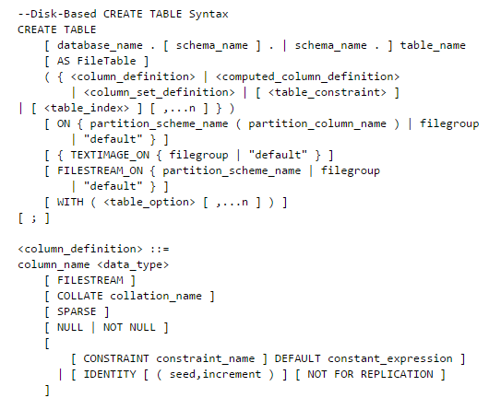
CREATE TABLE

Slide 18
CREATE TABLE
Creo la tabla Almacen para el esquema Ejercicio_1:
CREATE TABLE Ejercicio_1.Almacen (
Nro int NOT NULL PRIMARY KEY,
Responsable varchar(255) NOT NULL
);
Observar:
NOT NULL -> especifica que el campo no puede ser nulo
PRIMARY KEY -> especifica que el campo Nro será la clave principal de la tabla

Slide 19
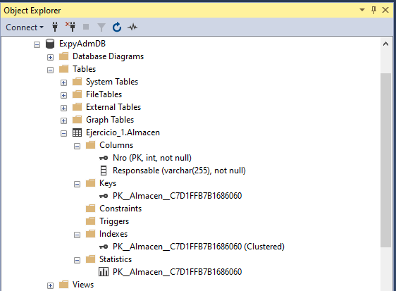
CREATE TABLE

Slide 20
CREATE TABLE
Creo la tabla Articulo para el esquema Ejercicio_1:
CREATE TABLE Ejercicio_1.Articulo (
Cod_art int NOT NULL,
descripcion varchar(255) NOT NULL,
Precio decimal(18,2),
CONSTRAINT PK_Articulo PRIMARY KEY (Cod_art)
);
Observar:
Para especificar la clave principal creo la CONSTRAINT PK_Articulo

Slide 21
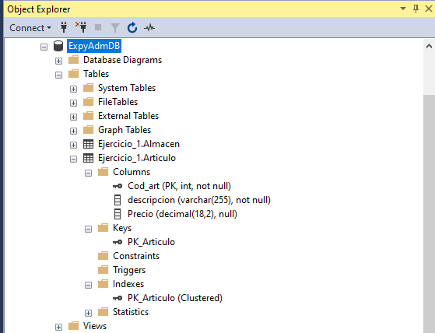
CREATE TABLE

Slide 22
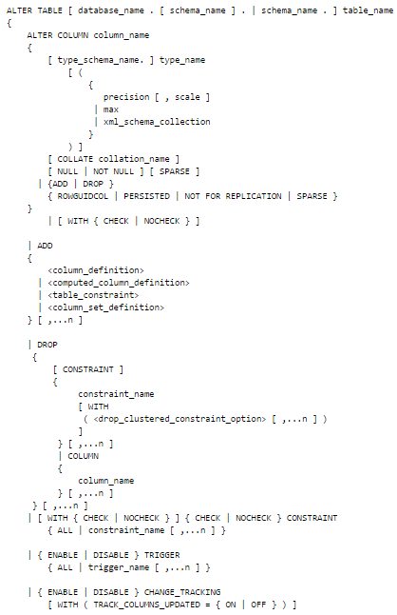
ALTER TABLE

Slide 23
ALTER TABLE
ALTER TABLE Ejercicio_1.Almacen ADD
Nro INT NOT NULL IDENTITY CONSTRAINT pk_Nro PRIMARY KEY,
Cod_art INT NULL CONSTRAINT fk_Cod_art REFERENCES Ejercicio_1.Articulo (Cod_art);
ALTER TABLE Ejercicio_1.Almacen
ALTER COLUMN Responsable DECIMAL(5,2);
ALTER TABLE Ejercicio_1.Almacen
DROP COLUMN Responsable ;
ALTER TABLE Ejercicio_1.Almacen
ADD CONSTRAINT col_b_def DEFAULT 50 FOR column_b ;
ALTER TABLE Ejercicio_1.Almacen
ADD CONSTRAINT FK_Responsable FOREIGN KEY (Responsable) REFERENCES Ejercicio_1.Persona (DNI) ;
ALTER TABLE Ejercicio_1.Almacen
DROP CONSTRAINT [PK__Almacen__C7D1FFB7B1686060] ;

Slide 24
DROP TABLE
Con este comando se elimina una tabla y todo su contenido.
El formato es el siguiente:
Ejemplo:
DROP TABLE [ IF EXISTS ]
{ database_name.schema_name.table_name | schema_name.table_name | table_name } [ ,...n ] [ ; ]
DROP TABLE Ejercicio_1.Almacen;

Slide 25
TRUNCATE
Borra todos los registros de una tabla, sin dejar LOG de la operación.
Es similar a un DELETE sin WHERE, pero al no dejar LOG de las transacciones individuales es mas rápido
TRUNCATE TABLE Ejercicio_1.Material

Slide 26
CREATE INDEX
Mejora la performance de las operaciones.
Se guarda elemento y algún indicador de posición.
Se realiza sobre una o más columnas.
Requiere espacio de disco extra pero es mucho menor que el del total de la tabla.

Slide 27
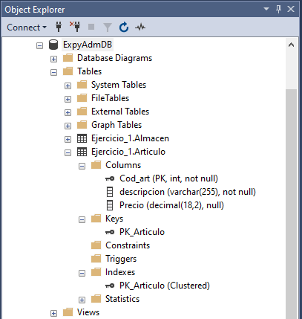
CREATE INDEX
En SQL SERVER cuando se crea una tabla, al definirse una clave primaria sobre un atributo, este atributo también queda como índice único.
El índice único es usado para mantener la integridad de la información de la/las columnas sobre el que es creado al asegurar que no hay valores duplicados en el índice clave.
Una tabla puede tener solo un índice Clustered.

Slide 28
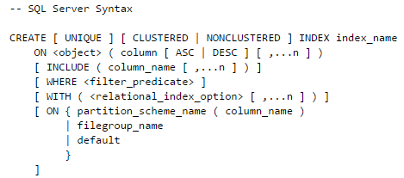
CREATE INDEX

Slide 29
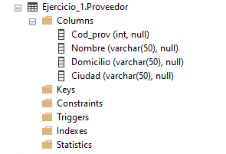
CREATE INDEX
Para ver un ejemplo de creación de índice crearemos la tabla Proveedor:
CREATE TABLE Ejercicio_1.Proveedor(
Cod_prov INT,
Nombre VARCHAR(50),
Domicilio VARCHAR(50),
Ciudad VARCHAR(50)
);

Slide 30
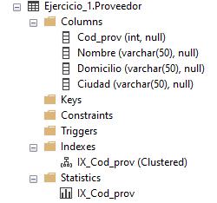
CREATE INDEX
Creamos un índice clustered sobre el campo Cod_prov :
CREATE UNIQUE CLUSTERED INDEX IX_Cod_prov ON Ejercicio_1.Proveedor (Cod_prov);

Slide 31
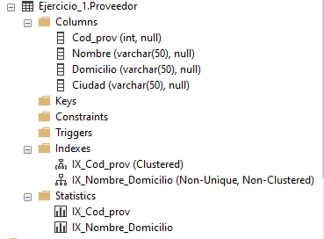
CREATE INDEX
Creamos un índice nonclustered sobre los campos Nombre y Domicilio:
CREATE NONCLUSTERED INDEX IX_Nombre_Domicilio ON Ejercicio_1.Proveedor (Nombre,Domicilio);

Slide 32
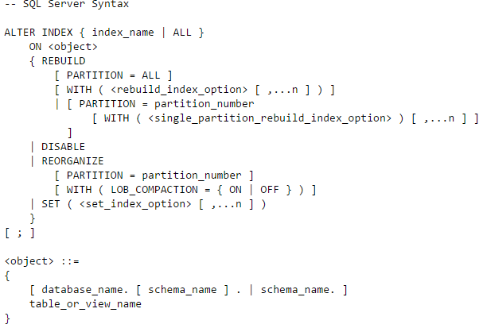
ALTER INDEX

Slide 33
ALTER INDEX
En SQL Server Reorganizar un índice puede ser útil cuando existe fragmentación:
ALTER INDEX IX_Nombre_Domicilio ON Ejercicio_1.Proveedor REORGANIZE WITH (COMPRESS_ALL_ROW_GROUPS = ON);
Reconstruir un índice :
ALTER INDEX IX_Nombre_Domicilio ON Ejercicio_1.Proveedor REBUILD;
Reconstruir todos los índices especificando opciones:
ALTER INDEX ALL ON Ejercicio_1.Proveedor
REBUILD WITH (FILLFACTOR = 80, SORT_IN_TEMPDB = ON, STATISTICS_NORECOMPUTE = ON);

Slide 34
ALTER INDEX
Setear opciones de un índice:
ALTER INDEX AK IX_Nombre_Domicilio ON Ejercicio_1.Proveedor
SET (
STATISTICS_NORECOMPUTE = ON,
IGNORE_DUP_KEY = ON,
ALLOW_PAGE_LOCKS = ON
) ;
Deshabilitar un índice:
ALTER INDEX IX_Nombre_Domicilio ON Ejercicio_1.Proveedor DISABLE;

Slide 35
DROP INDEX
Con este comando se elimina un índice.
El formato es el siguiente:
Ejemplo:
DROP INDEX index_name ON table_name;
DROP INDEX IX_Nombre_Domicilio ON Ejercicio_1.Proveedor;

Slide 36
CREATE VIEW
Las vistas son tablas virtuales.
Son creadas a partir de una consulta SELECT SQL.
La consulta es guardada en la METADATA.
Existen variantes intermedias como las vistas materializadas.
Los permisos para acceder a una vista son similares a los que se utilizan con las tablas

Slide 37

CREATE VIEW
Creamos una vista sobre Proveedor llamada Proveedores_Ituzaingo que muestra solo los proveedores de la ciudad de Ituzaingo:
CREATE VIEW Proveedores_Ituzaingo AS
SELECT Cod_prov, Nombre, Domicilio
FROM Ejercicio_1.Proveedor
WHERE Ciudad = 'Ituzaingo';

Slide 38
ALTER VIEW
Modificamos la vista Proveedores_Ituzaingo para que no bloquee la tabla Proveedor con la sentencia with (nolock) :
ALTER VIEW Proveedores_Ituzaingo AS
SELECT Cod_prov, Nombre, Domicilio
FROM Ejercicio_1.Proveedor with (nolock)
WHERE Ciudad = 'Ituzaingo';

Slide 39
ALTER VIEW / REPLACE
En TERADATA se usa la sentencia REPLACE para reemplazar una VISTA:
REPLACE VIEW CLIENTE_VTA AS
SELECT C.NOMBRE, SUM(V.MONTO) MONTO
FROM CLIENTE C, VENTA V
WHERE C.CLIENTE = V.CLIENTE
AND DPTO <> ‘MARKETING’
GROUP BY C.NOMBRE;
REPLACE VIEW CLIENTE_MKT AS
SELECT NOMBRE, APELLIDO, DIRECCION
FROM CLIENTE C
WHERE DPTO = ‘MARKETING’;

Slide 40
TRIGGERS
Se asocian directamente a tablas.
Se trata de un procedimiento almacenado que se ejecuta cuando a la tabla asociada se le realiza una actualización con las clausulas:
UPDATE
DELETE
INSERT
Se generan las siguientes tablas “virtuales”
INSERTED
DELETED

Slide 41
TRIGGERS
La estructura básica de un TRIGGER es la siguiente:
CREATE TRIGGER [schema_name.]trigger_name
ON table_name
AFTER {[INSERT],[UPDATE],[DELETE]}
[NOT FOR REPLICATION]
AS {sql_statements}

Slide 42
Ejemplo TRIGGERS
El siguiente ejemplo inserta la ciudad del proveedor en la tabla Ciudad:
CREATE TRIGGER Ejercicio_1.Agrega_ciudad
ON Ejercicio_1.Proveedor
AFTER INSERT
AS
BEGIN
INSERT INTO Ejercicio_1.Ciudad(Nombre_ciudad)
SELECT ins.Ciudad
FROM INSERTED AS ins
END

Slide 43
Ejemplo TRIGGERS
create trigger Ajustar_Stock
on Ventas_Diarias
for delete
as
update stock_productos set stock= stock_productos.stock+deleted.cantidad
from stock_productos
join deleted
on deleted.id_producto=stock_productos.id_producto;

Slide 44
Ejemplo TRIGGERS
create trigger Verificar_Stock
on Ventas_Diarias
for insert
as
declare @stock int
select @stock= stock from stock_productos
join inserted
on inserted.id_producto=stock_productos.id_producto
if (@stock>=(select cantidad from inserted))
update stock_productos set stock=stock-inserted.cantidad
from stock_productos
join inserted
on inserted.id_producto=stock_productos.id_producto
else
begin raiserror ('Hay menos libros en stock de los solicitados para la venta', 16, 1)
rollback transaction
end

Slide 45
Ejercicio
Generar un script SQL:
Cree tablas
Cree al menos 1 índice para cada tabla
Cree al menos 1 vista para cada tabla
Cree un Trigger para update, delete e insert sobre una de las tablas creadas en los puntos anteriores.

Slide 46
BIBLIOGRAFIA
Capitulo 4 libro fundamentos de base de datos. Página 107.

